Slide 1
মাল্টিমিডিয়া ক্লাসে সবাইকে শুভেচ্ছা

Slide 2
শিক্ষক পরিচিতি
মোঃ শওকত আলী
সহকারী শিক্ষক
বিষ্ণুপুর সরকারি প্রাথমিক বিদ্যালয়
তারাগঞ্জ, রংপুর।

Slide 3
পাঠ পরিচিতি
শ্রেণি : পঞ্চম
বিষয় : বাংলাদেশ ও বিশ্বপরিচয়
সাধারণ পাঠ : আমাদের অর্থনীতি : কৃষি ও শিল্প
বিশেষ পাঠ : পাট, চা ও তামাক
সময় : ৪০ মিনিট
তারিখ : ০৭/০৯/২০২০ খ্রিঃ

Slide 4
শিখনফল
১৫.৩.১ বাংলাদেশের প্রধান প্রধান কৃষিজাত দ্রব্য সম্পর্কে বলতে পারবে।
১৫.৩.২ বাংলাদেশ যে একটি কৃষিভিত্তিক দেশ সে সম্পর্কে বলতে পারবে।

Slide 5
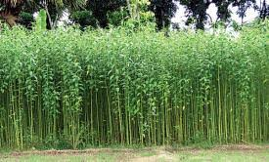
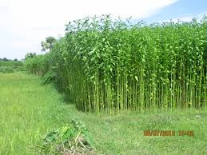
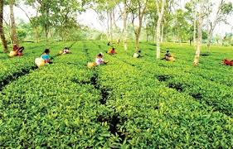
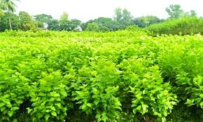
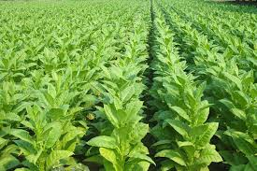
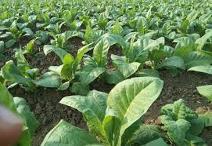
এসো আমরা কিছু ছবি দেখি

Slide 6
আজকের পাঠ
আমাদের অর্থনীতি : কৃষি ও শিল্প
( পাট, চা ও তামাক )

Slide 7
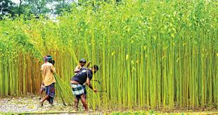
কৃষকেরা পাট গাছ কাটছে

Slide 8
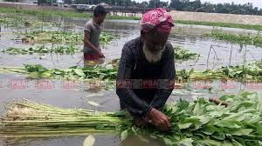
কৃষকেরা পানিতে পাট গাছ জাগ দিচ্ছে

Slide 9
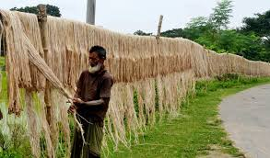
রোদে পাট শুকানো হচ্ছে

Slide 10
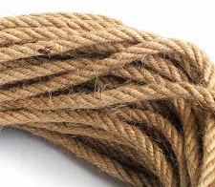
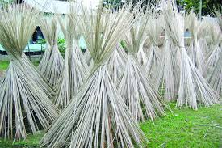
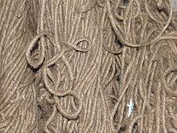
পাট খড়ি
পাটের রশি

Slide 11
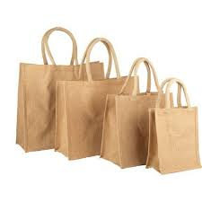
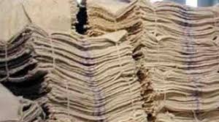
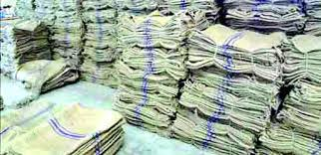
পাটের তৈরি বস্তা
পাটের তৈরি থলে

Slide 12
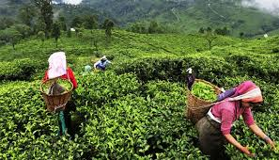
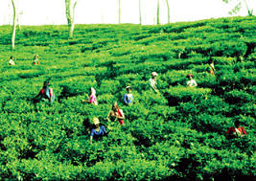
চা পাতা তুলছে

Slide 13
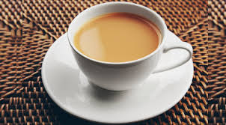
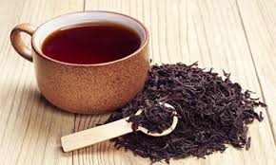
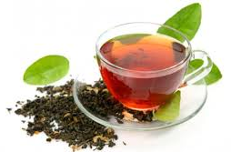
চা পাতা দিয়ে তৈরিকৃত চা

Slide 14
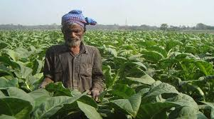
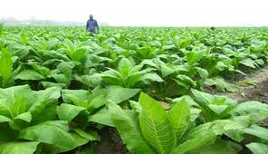
তামাক চাষকে নিরুৎসাহিত করা হচ্ছে

Slide 15
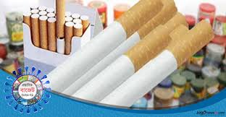
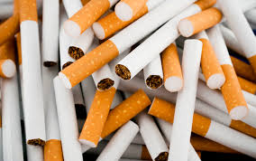
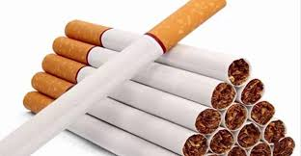
তামাকের তৈরি সিগারেট ও বিড়ি

Slide 16
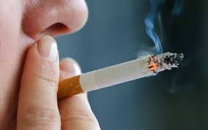
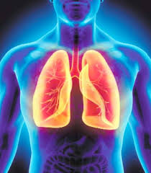
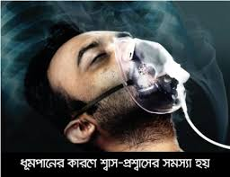
ধূমপান স্বাস্থ্যের জন্য ক্ষতিকর

Slide 17
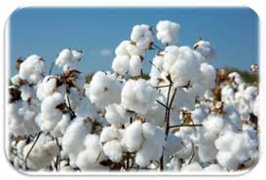
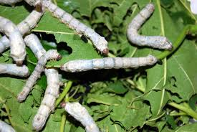
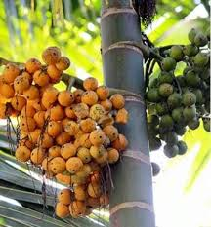
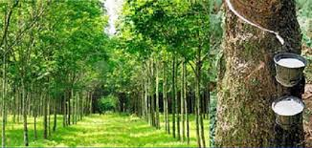
তুলা
রেশম
সুপারি
রাবারের বাগান

Slide 18
এসো পাঠ্য বইয়ের সাথে মিলিয়ে দেখি
অধ্যায় : ৪
পৃষ্ঠা নং ∑ ৩৪

Slide 19
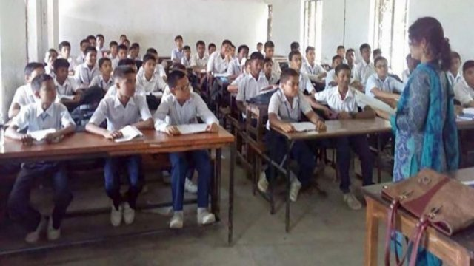
প্রিয় শিক্ষার্থীবৃন্দ তোমরা পাঠ্যাংশটুকু ২/৩ বার পড়।

Slide 20
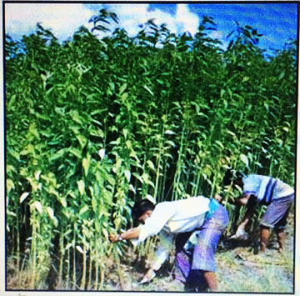
অধ্যায় ৪
আমাদের অর্থনীতি : কৃষি ও শিল্প
৩ পাট , চা ও তামাক
যেসব কৃষিপণ্য বিদেশে রপ্তানি করে বৈদেশিক মুদ্রা উপার্জন করা হয়, সেগুলোকে অর্থকরী ফসল বলে।
পাট
পাট হলো আমাদের প্রধান অর্থকরী ফসল। বিশ্বে
ভারতের পরে বাংলাদেশেই সবচেয়ে বেশি পাট
উৎপন্ন হয়। বাংলাদেশের ময়মনসিংহ , ফরিদপুর,
কুমিল্লা, পাবনা, কুষ্টিয়া, যশোর ও নওগাঁ জেলায়
বেশি পাট উৎপন্ন হয়। পাটকে ‘সোনালী আঁশ’ বলা
হয়। পাট দিয়ে রশি ও চটের থলে বা বস্তা তৈরি
হয়। পাট রপ্তানি করে বাংলাদেশ প্রচুর পরিমাণ
বৈদেশিক মুদ্রা অর্জন করে। আমাদের জলবায়ু
পাট চাষের জন্য বিশেষ উপযোগী।
পাটখেত

Slide 21
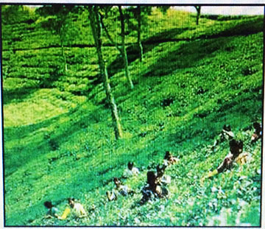
চা
বাংলাদেশের অর্থনীতিতে চা গুরুত্বপূর্ণ ভূমিকা
পালন করে। বাংলাদেশের সিলেট ও চট্টগ্রামে
চা বেশি উৎপন্ন হয়। তবে বর্তমানে দিনাজপুর
ও পঞ্চগড় জেলাতেও চা চাষ হচ্ছে। বাংলাদেশের
চায়ের বিশেষ সুনাম থাকায় বিদেশে এর চাহিদা
রয়েছে। চা রপ্তানি করে বাংলাদেশ অনেক বৈদেশিক
মুদ্রা অর্জন করে।
চা বাগান

Slide 22
তামাক
বাংলাদেশের অনেক অঞ্চলে তামাক চাষ হয়। তবে রংপুর জেলায় তামাকের চাষ বেশি
হয়। সিগারেট ও বিড়ি তৈরিতে তামাক ব্যবহার করা হয়। বাংলাদেশে উৎপন্ন তামাকের
বেশিরভাগ রপ্তানি করা হয়। তামাক মানুষের স্বাস্থ্যের জন্য ক্ষতিকর, তাই তামাক চাষকে
নিরুৎসাহিত করা হচ্ছে।
বাংলাদেশের অন্যান্য অর্থকরী ফসলের মধ্যে তুলা, রেশম, সুপারি ও রাবার উল্লেখযোগ্য।

Slide 23
দলীয় কাজ
পাট কেন বাংলাদেশের প্রধান অর্থকরী ফসল তিনটি বাক্যে লেখ।
চা ও তামাক এই দুটি অর্থকরী ফসলের মধ্যে কোনটি স্বাস্থ্যের
জন্য ক্ষতিকর? কেন ক্ষতিকর তিনটি বাক্যে লেখ।

Slide 24
মৌখিক মূল্যায়ন
অর্থকরী ফসল কাকে বলে?
বাংলাদেশের কোন কোন জেলায় পাট বেশি উৎপন্ন হয়?
বাংলাদেশে চা উৎপন্ন হয় এমন দুটি জেলার নাম বল।
বাংলাদেশের পাঁচটি অর্থকরী ফসলের নাম বল।
পাট দিয়ে কী কী তৈরি করা যায়?

Slide 25
বাড়ির কাজ
বাম পাশের বাক্যাংশের সাথে ডান পাশের বাক্যাংশ মিল করে খাতায় লিখে নিয়ে আসবে।
বাম পাশ | ডান পাশ
(ক) ‘সোনালী আঁশ’ হলো (খ) চা বেশি উৎপন্ন হয় (গ) তামাকের চাষ বেশি হয় (ঘ) পাট বেশি উৎপন্ন হয় (ঙ) বাংলাদেশের বাইরে পাট উৎপন্ন হয় | (১) রংপুর জেলায় (২) তুলা (৩) পাট (৪) পাকিস্তানে (৫) নওগাঁ জেলায় (৬) সিলেট জেলায় (৭) ভারতে

Slide 26
সবাইকে ধন্যবাদ

